Slide 1
股票交易模拟系统
股票交易模拟系统可以实现股价的实时更新查询，以及客户对股票的买卖。客户除可买卖股票外，也可对账户余额进行更改，模拟股票交易流程。系统的主要模块包括用户管理模块、股票查询模块、股票买卖模块三个部分。

Slide 2
1.用户管理模块
注册功能
登陆功能
2.股票查询模块
3.股票交易模块

Slide 3
版本进度 v1股票查询模块
使用PyQt5完成股票信息查询模块的UI界面， 使用了easyquotation，输入股票代码即可获取实时或当天信息

Slide 4
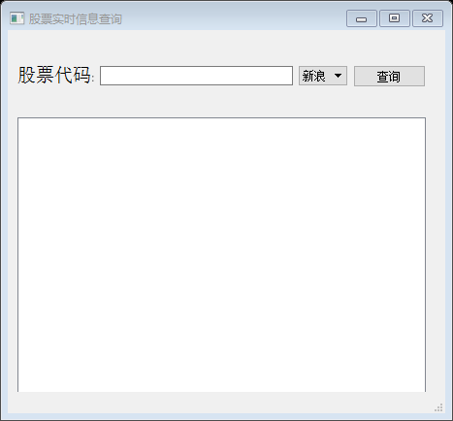
界面

Slide 5
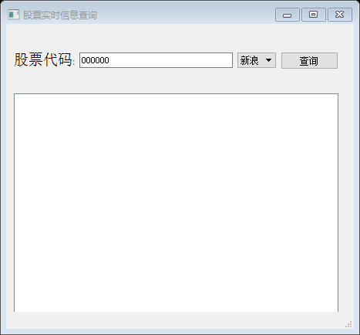
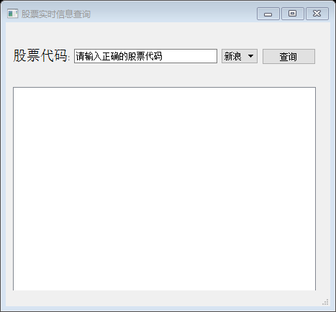

Slide 6

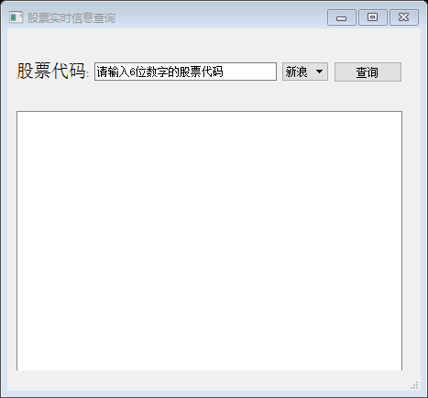

Slide 7
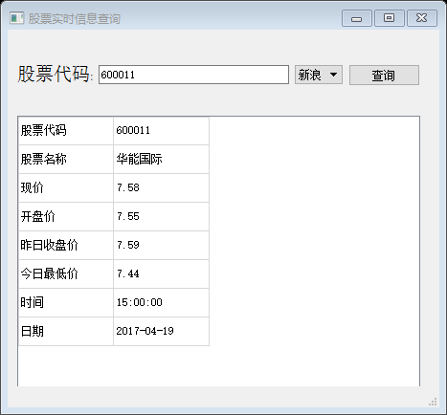
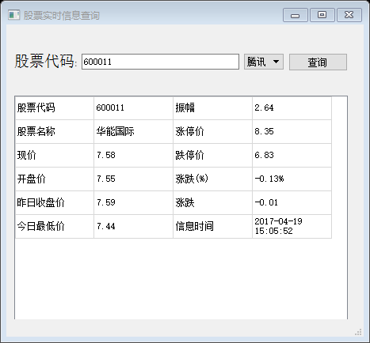

Slide 8
版本进度 v2股票查询模块
使用PyQt5完成用户使用界面模块的UI界面。其中包含搜索用户持有股票的名称、代码、单价、涨跌幅、持股数量、股票数据更新时间。

Slide 9
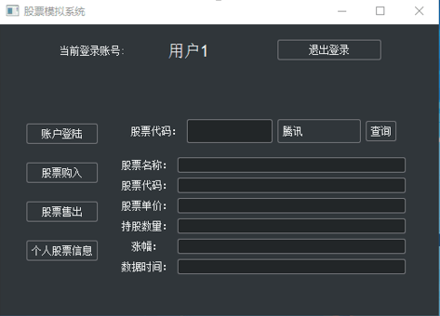
界面：

Slide 10
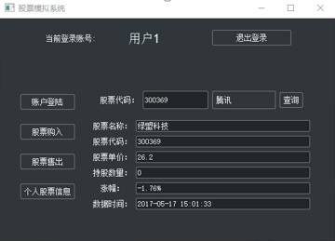

Slide 11
版本进度 v3股票交易模块
使用PyQt5完成用户使用界面模块的UI界面。其中包含搜索用户对自己持有股票进行购买与卖出的交易行为。

Slide 12
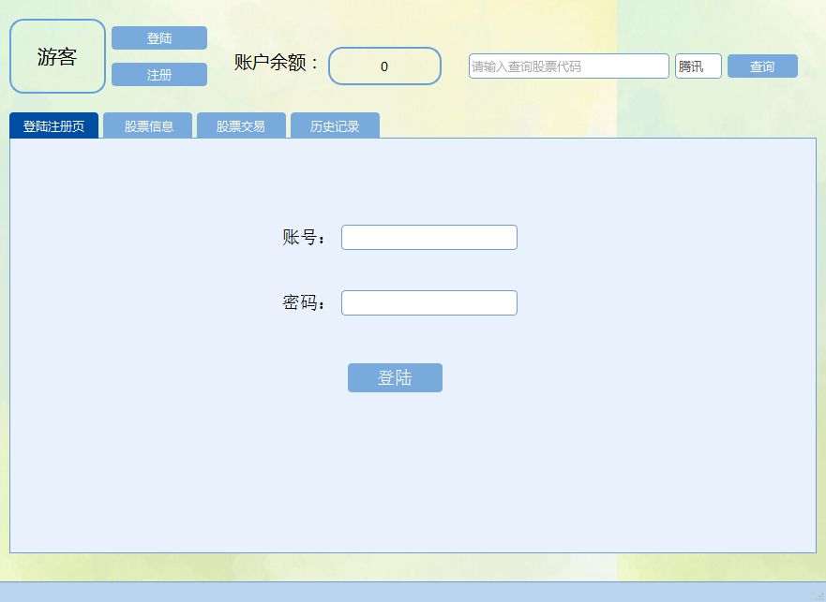
登陆页面：

Slide 13
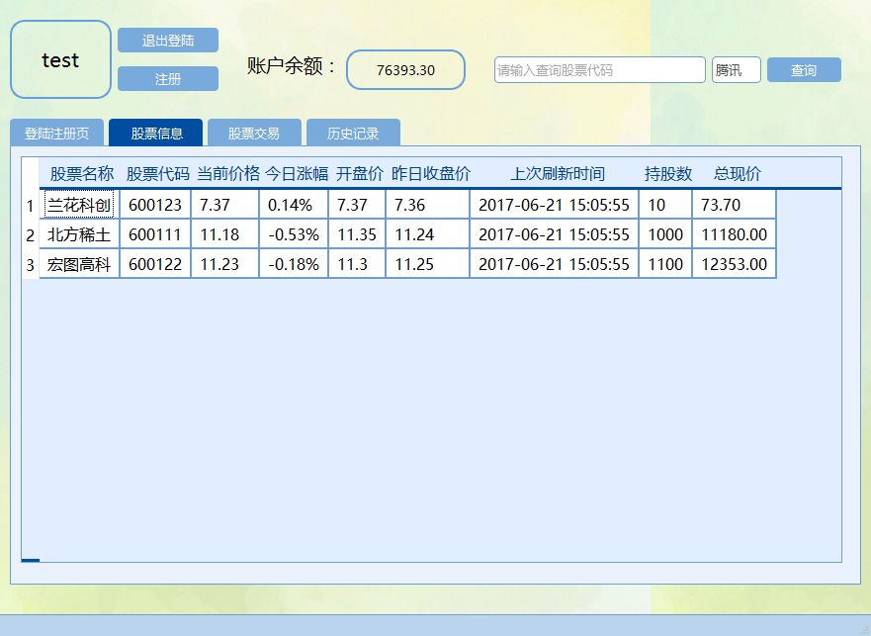
股票信息界面：

Slide 14
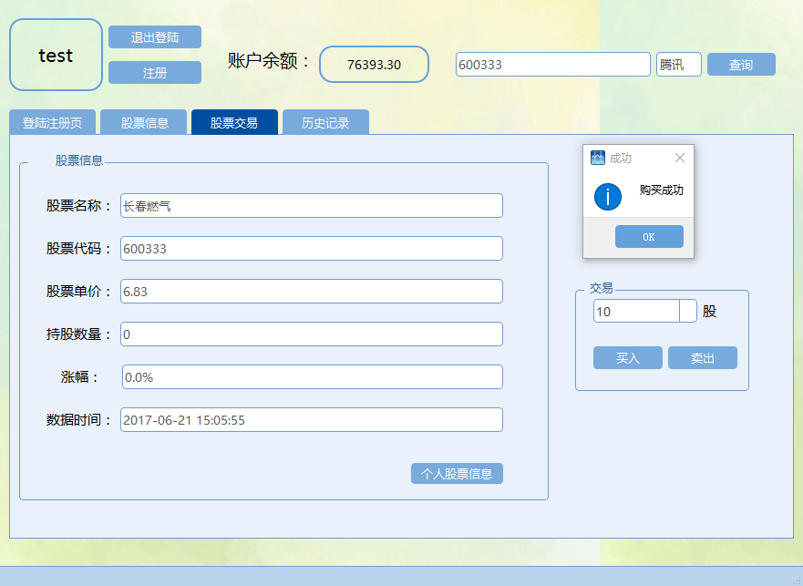
股票查询结果及交易界面：

Slide 15
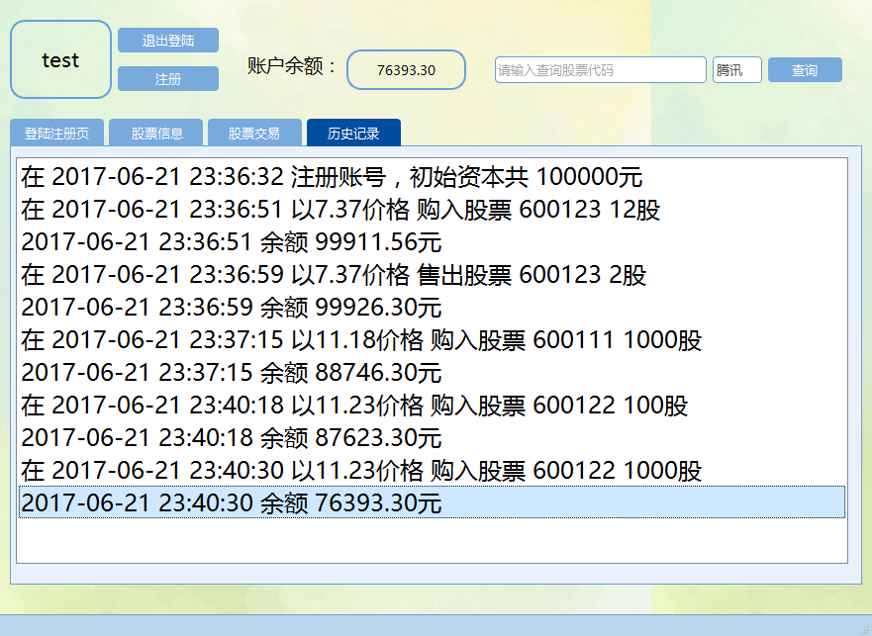
交易历史记录：
视频展示：

